Slide 1
Pixel2Mesh: Generating 3D Mesh Models from Single RGB Images
Pixel2Mesh：从单个RGB图像生成3D网格模型
Mesh, ECCV 2018, cited by 58
崔荣成 2020年3月24日

Slide 2
01
Introduction
Inferring 3D shape from a single perspective
02
Related Work
The multi-view geometry and Learning based approaches
CONTENTS
03
Method
Graph-based Convolution and System Overview
04
Experiment
Experimental setup and Ablation Study
05
Conclusion
An approach to extract 3D triangular meshes

Slide 3
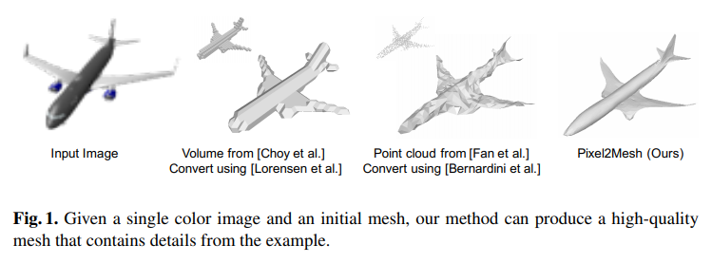
Introduction
01
研究问题：单图像三维重建，从单一角度图像推断出物体的三维形状。
已有方法：利用规则网格上的卷积层或多层感知，通过神经网络输出所估计的3D形状，表示为体积[6]或点云[9]。
存在不足：体积和点云两种表示都会丢失重要的曲面细节，对于重建曲面模型（图1）比较困难。
作者方法：沿着单图像重建的方向推进，并提出一种从单个彩色图像中提取3D三角形网格的算法。

Slide 4
Introduction
01
方法描述：相比直接合成，作者的模型学习将网格从平均形状变形到目标几何形状。
首先，深度网络更好地预测残差（空间变形）而不是结构化输出（输出图形结果）。
其次，可以将一系列变形加在一起，逐步细化形状。它还可以控制权衡深度学习模型的复杂性和结果质量。
最后，它的拓扑结构提供了将任何先验知识编码到初始网格的机会。
贡献内容：
本文的贡献主要有三个方面：
第一，提出了一种新颖的端到端神经网络架构，该架构从单个RGB图像生成3D网格模型。
第二，设计了一个投影层，它将感知图像特征结合到由GCN表示的3D几何中。
第三，网络以粗略到细化的方式预测3D几何，更可靠，更容易学习。

Slide 5
Related Work
02
多视图几何（MVG）方法：基于多视图几何（MVG）[12]，已经很好地研究了3D重建。主要研究方向包括运动结构（SFM）[27]，用于大规模高质量重建和同步定位和绘图（SLAM）[4] 。
受到以下限制：(1)多个视图可以提供的覆盖范围；（2）想要重建的对象的外观。
前一种限制意味着MVG无法重建对象的看不见的部分，因此通常需要很长时间才能获得足够的视图以进行良好的重建;后一种限制意味着MVG不能重建非朗伯（例如反射或透明）或无纹理的物体。
深度学习方法：基于学习的方法通常考虑单个或少数图像，因为它在很大程度上依赖于它可以从数据中学习的形状先验。
直接从单个图像中学习3D形状。受流行的基于网格的深度学习架构的限制，大多数作品[6,11]输出3D体素，由于现代GPU上的内存限制，3D体素通常具有低分辨率。且3D体素不是流行的形状表示。Fan等人[9]建议从单个图像生成点云。点云表示在点之间没有局部连接，因此点位置具有非常大的自由度。因此，生成的点云通常不靠近表面并且不能用于直接恢复3D网格。

Slide 6











Method-3.1初步：基于图形的卷积
03
3D网格介绍：3D网格是顶点，边和面的集合，用于定义3D对象的形状；它可以用图形 表示，其中
是网格中N个顶点的集合， 是E条边缘的集合，每个边缘连接两个顶点， 是附加在顶点上的特征向量。基于图形的卷积层在不规则图上定义为：
其中 是卷积前后顶点p上的特征向量， 是p的相邻顶点; 和 是 的可学习参数矩阵，适用于所有顶点。请注意， 是所有边共享的，因此（1）适用于具有不同顶点度数的节点。
在作者的示例中，附加的特征向量 是3D顶点坐标，特征编码3D形状和从输入彩色图像（如果存在）学习的特征的串联。运行卷积更新要素，这相当于应用变形。

Slide 7
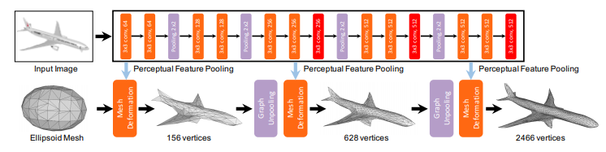
Method-3.2系统概述
03
系统概述：整个网络包括图像特征网络和级联网格变形网络。
图像特征网络是2D CNN，其从输入图像提取感知特征，网格变形网络利用该感知特征将椭球网格逐渐变形为期望的3D模型。级联网格变形网络是基于图形的卷积网络（GCN），其包含与两个图形解拼层相交的三个变形块。每个变形块采用表示当前网格模型的输入图，其中3D形状特征附加在顶点上，并生成新的顶点位置和特征。而图上池化层增加顶点数量以增加处理细节的能力，同时仍保持三角形网格拓扑。

Slide 8
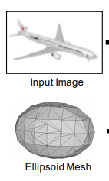
Method-3.3初始椭球
03
模型不需要任何关于三维形状的先验知识，并且总是从初始椭球体开始变形，平均大小放在相机坐标中的公共位置。网格模型由Meshlab[7]中的隐式曲面算法生成，包含156个顶点。作者使用这个椭球来初始化输入图，其中的初始特征只包含每个顶点的三维坐标。

Slide 9
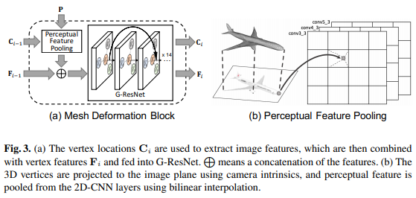
Method-3.4网格变形块
03
（a） 顶点位置Ci用于提取图像特征，然后将这些特征与顶点特征Fi相结合并输入到G-ResNet中，这是特征的串联。（b） 利用摄像机内参数将三维顶点投影到图像平面上，利用双线性插值从二维CNN层集合感知特征。

Slide 10
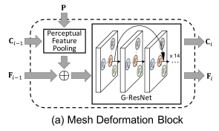
Method-3.4网格变形块
03
网格变形块结构：为了生成与输入图像中显示的对象一致的3D网格模型，变形块需要从输入图像中汇集特征（P）。通过图像特征网络和感知特征池层给出当前网格模型中顶点的位置（Ci-1）。然后将集合感知特征与从输入图（Fi-1）附着在顶点上的3D形状特征连接起来，并馈入一系列基于图的ResNet（G-ResNet）。作为网格变形块的输出，G-ResNet为每个顶点生成新的坐标（Ci）和三维形状特征（Fi）。

Slide 11
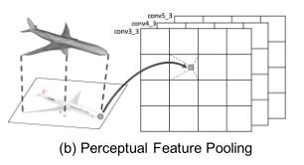
Method-3.4网格变形块
03
感知特征池层：使用VGG-16体系结构到conv5_3层作为图像特征网络。给定一个顶点的三维坐标，利用摄像机参数计算其在输入图像平面上的二维投影，然后利用双线性插值将四个相邻像素的特征集合起来。特别是，作者将从“conv3_3”、“conv4_3”和“conv5_3”层提取的特征连接起来，从而得到1280的总维数。然后，将该感知特征与来自输入网格的128维3D特征连接起来，从而得到1408的总维度。

Slide 12
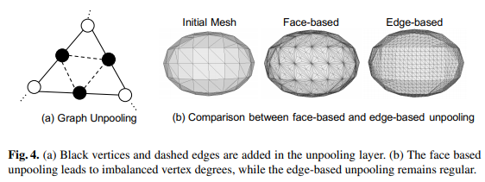
Method-3.5图上池化层
03
图上池化层：目的是增加GCNN中的顶点数量。它允许从具有较少顶点的网格开始，仅在必要时添加更多，这样可以降低内存成本并产生更好的结果。
基于面添加顶点：在每个三角形的中心添加一个顶点，并将其与三角形的三个顶点连接（图4（b）基于面）。然而，这导致不平衡的顶点度数。
基于边添加顶点：在每个边缘的中心添加一个顶点并将其与该边缘的两个端点连接（图4（a））。新添加的顶点的3D特征被设置为其两个邻居的平均值。如果将三个顶点添加到同一个三角形（虚线），连接三个顶点。

Slide 13

Method-3.6损失函数
03
作者定义了四种损失来约束输出形状和变形过程的性质，以保证获得令人满意的结果。我们采用切角损失[9]来约束网格顶点的位置，采用法向损失来增强曲面法向的一致性，采用拉普拉斯正则化来保持变形过程中相邻顶点之间的相对位置，采用边长正则化来防止离群点。这些损失以相等的权重施加在中间和最终网格上。
1.Chamfer损失函数：其作用是限制网格顶点的具体位置；
2.Normal损失函数：其作用是增强表面法向量的一致性（增加表面光滑度）；
3.Laplacian正则化：其作用是在形变时维持临近顶点的相对位置；
4.Edge length正则化：其作用是防止个别异常顶点的出现。

Slide 14
Experiment-4.1实验设置
04
数据：使用Choy等人提供的数据集 [6]。该数据集包含属于ShapeNet [5]的13个对象类别的50k模型的渲染图像，这是根据WordNet层次结构组织的3D CAD模型的集合。从各种相机视点渲染模型，并记录相机内在和外在矩阵。
评估指标：采用标准的3D重建指标。首先从结果和基本事实中统一抽样点。通过检查预测或地面实况中的点的百分比来计算精度和召回率，这些点可以在特定阈值T内找到彼此的最近邻居。然后计算F-Score[19]作为精度和召回的调和平均值。关注范等人 [9]，作者还报告了切角距离（CD）和地球移动距离（EMD）。对于F-Score，越大越好。对于CD和EMD，越小越好。

Slide 15
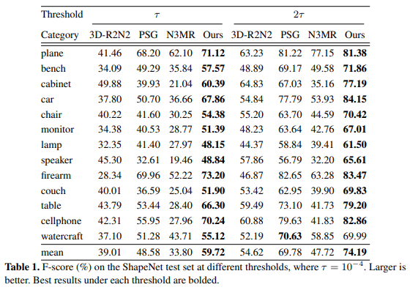
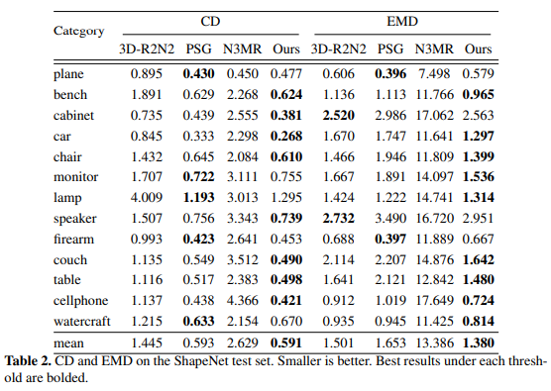
Experiment-4.2与现有技术的比较
04
表1。不同阈值下ShapeNet测试集的F-Score，其中T=10e4。越大越好。每个阈值下的最佳结果都用粗体显示。
表2。ShapeNet测试集上的CD和EMD。越小越好。每个阈值下的最佳结果都用粗体显示。

Slide 16
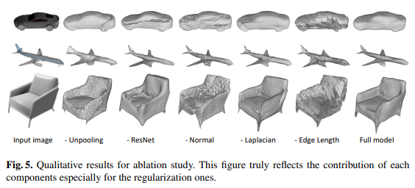
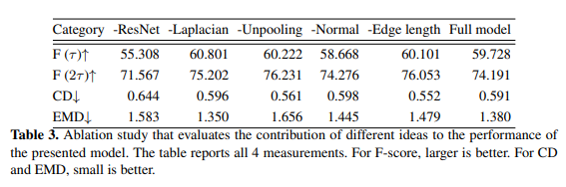
Experiment-4.3消融实验
04
图5。消融研究的定性结果。这个数字真实地反映了每个成分的贡献，特别是对于正则化成分。
表3。消融研究，评估不同想法对所提出模型性能的贡献。该表报告了所有4个测量值。对于F值，越大越好。对于CD和EMD，小的更好。

Slide 17
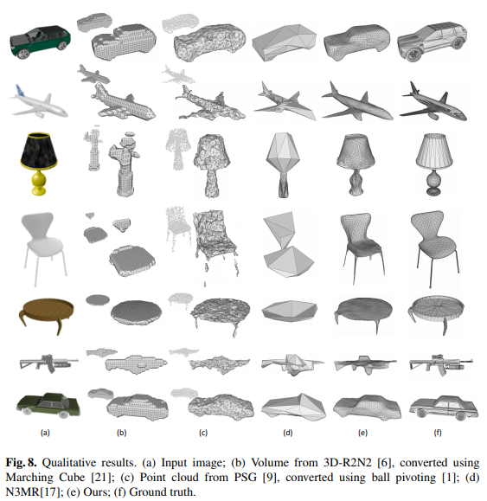
Conclusion
05
作者提出了一种从单个图像中提取三维三角网格的方法。
网格的关键优势：表面法线约束和沿边缘的信息传播。解决的关键问题：从图像中提取的感知特征作为指导。
核心思路就是给用一个椭球作为任意物体的初始形状，然后逐渐将这个形状变成目标物体。
采用图卷积神经网络来表示3D mesh信息，利用从输入图像提到的特征逐渐对椭圆变形从而产生正确的几何形状。为了让整个形变的过程更加稳定，还采用coarse-to-fine从粗粒度到细粒度的方式。为生成的mesh设计了几种不同的损失函数来让整个模型生成的效果更加好。

Slide 18
总结与思考
05
2016，[6] Volume体积表示重构；
2017，[9] Point Cloud点云表示重构；
2017，[3] GCN图卷积神经网络；
2018，本文Mesh 网格表示重构。
2019，借鉴Mask-RCNN 框架→ Mesh-RCNN，提出了一种基于现实图片的物体检测系统，同时为每个检测物体生成三角网格给出完整三维形状。
2019，提出对不可见部分的不确定性进行建模；针对单图像、多图像使用了条件生成模型：每个输入图像都可以预测出多个重建结果，然后取交集就是最终结果。
多视觉几何与Deep learning方法融合：在深度学习一统天下的计算机视觉领域，三维视觉方向主导算法仍然是传统的多视角几何方法，但是深度学习方法也是一种重要而有效的辅助。考虑两者的融合是研究趋势。
三维重构技术的场景应用性：无人机影像建筑物实景的三维重构、现实设备的多视角图像的三维重构等。

Slide 19
Thanks. The more you know, the less you know.
崔荣成
2020年3月24日

